Slide 1
Оптимизаторы

Slide 2
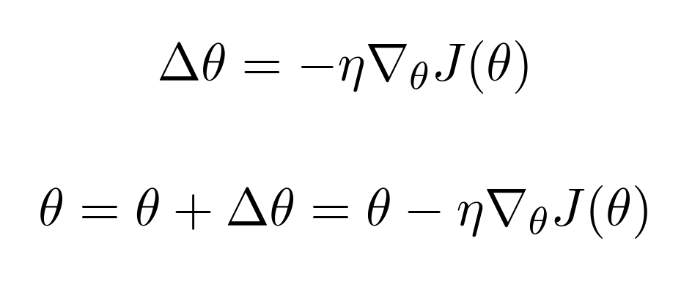
Градиентный спуск
Loss function
Weights
Learning Rate

Slide 3
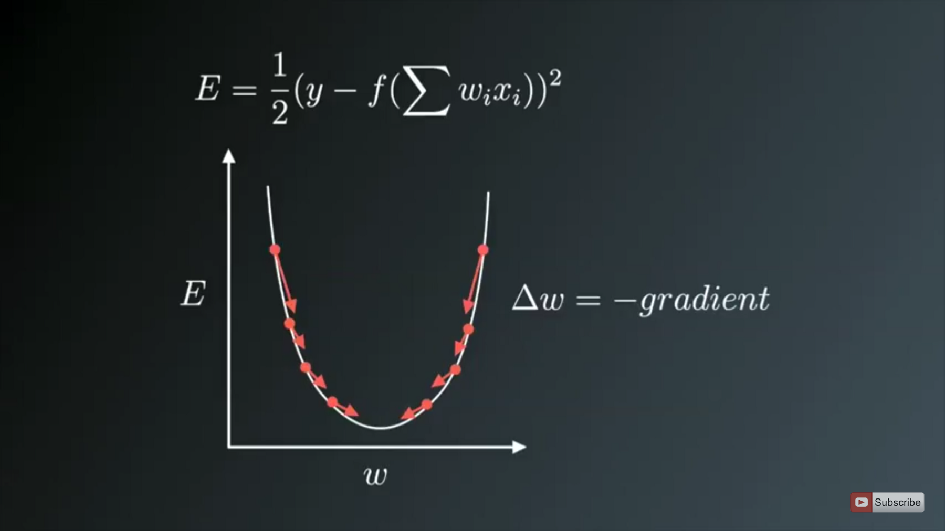
Картинка

Slide 4
Проблемы
Много параметров ( == количеству весов)
Сложный ландшафт целевой функции
Некоторые параметры обновляются редко, некоторые слишком часто
Выбор Learning Rate

Slide 5
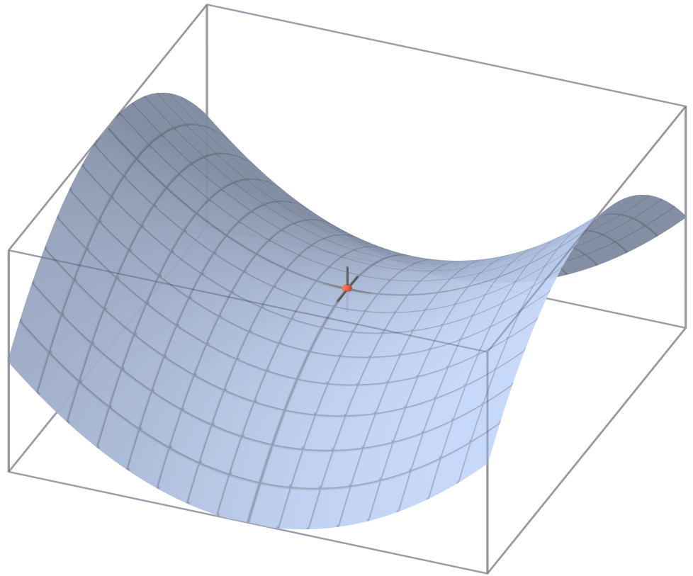
Проблемы, седловые точки

Slide 6
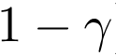
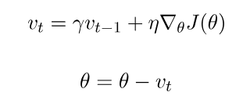
Nesterov Accelerated Gradient (NAG)
Идея – сохранять инерцию (импульс – momentum), куда двигались – туда и продолжаем. Гамма обычно 0.9
SGD + momentum

Slide 7
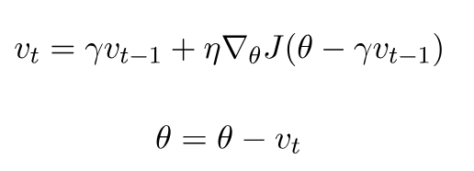
Nesterov Accelerated Gradient (NAG)
заглядывание вперед по векторы обновления:

Slide 8
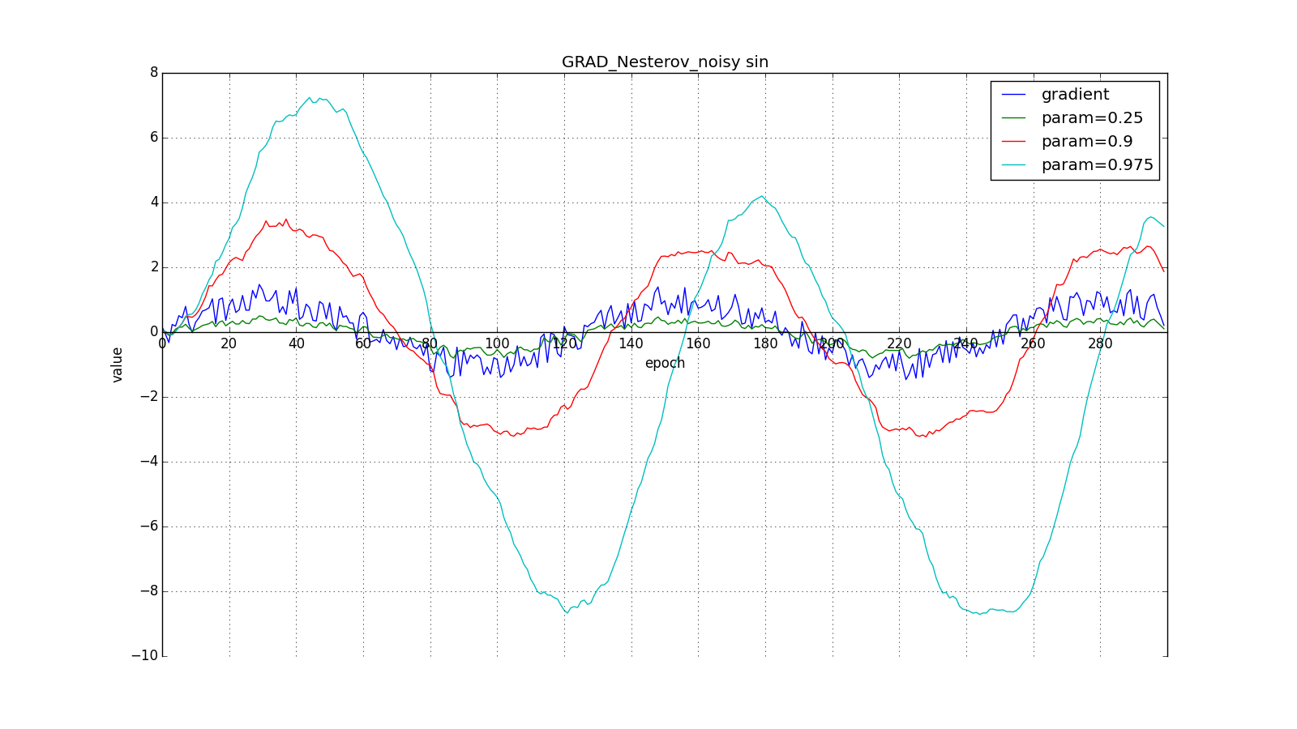

Slide 9
Keras SGD and NAG
keras.optimizers.SGD(lr=0.01, momentum=0.0, decay=0.0, nesterov=False)
Lr - learning rate,
Momentum - гамма
Decay - уменьшение lr за шаг
Nesterov – превращает SGD в NAG

Slide 10
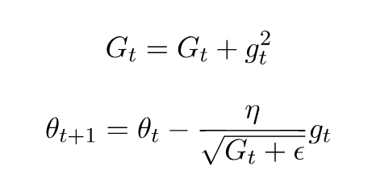
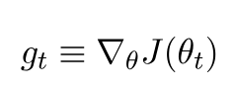
Adagrad — adaptive gradient.
Идея – обращать внимание на признаки, которые изменяются редко, для этого накапливаем сумму изменений (те, кто изменяются редко – будут изменяться сильнее и наоборот)

Slide 11
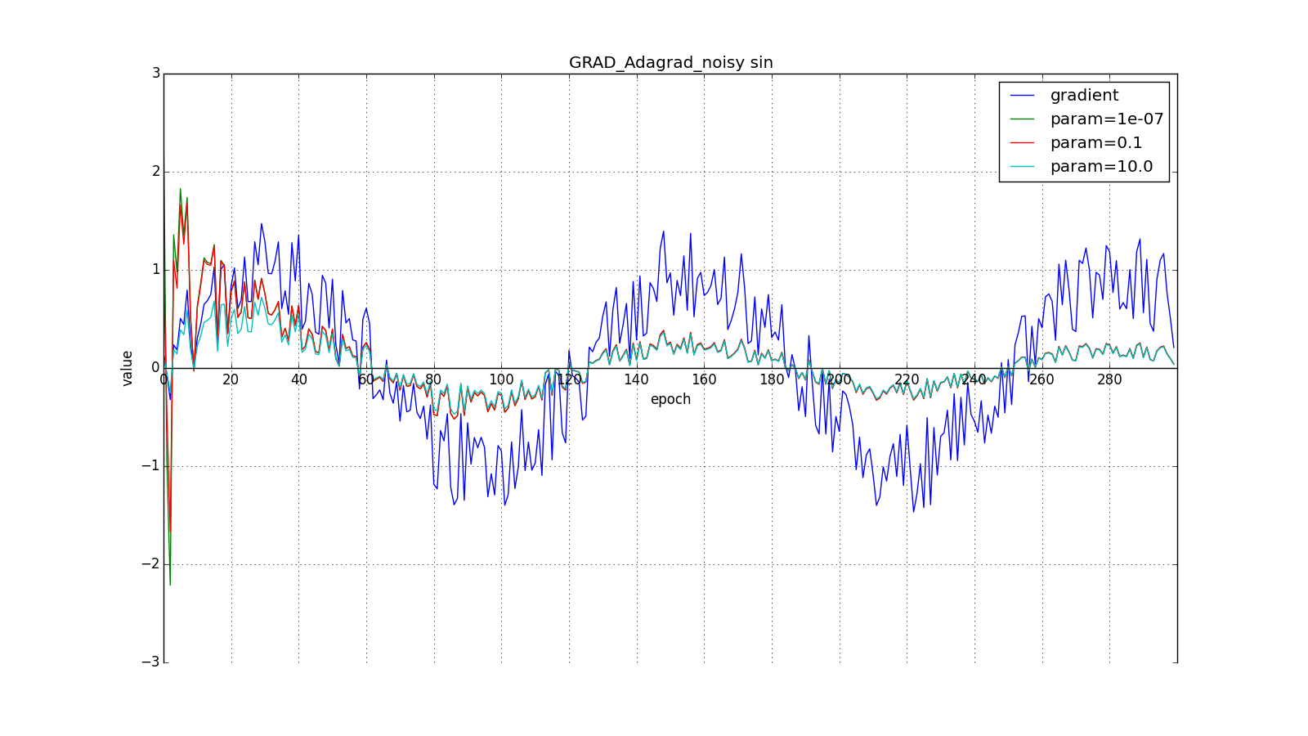

Slide 12
Keras Adagrad
keras.optimizers.Adagrad(lr=0.01, epsilon=None, decay=0.0)
Lr - learning rate,
Epsilon – epsilon :)
Decay - уменьшение lr за шаг

Slide 13
Проблема Adagrad
Gt может сильно увеличиться, знаменатель станет очень большим, обучаться перестанем :(

Slide 14
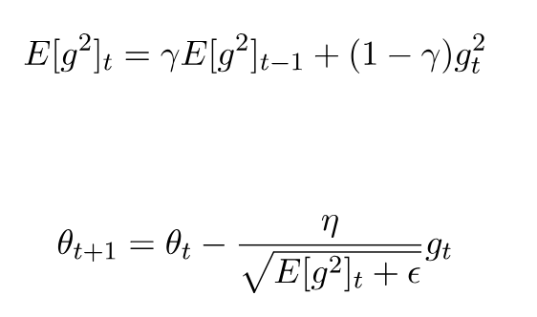
RMSProp
Вместо полной суммы (Gt) будем использование усредненный квадрат градиента
RMSProp — root mean
square propagation

Slide 15
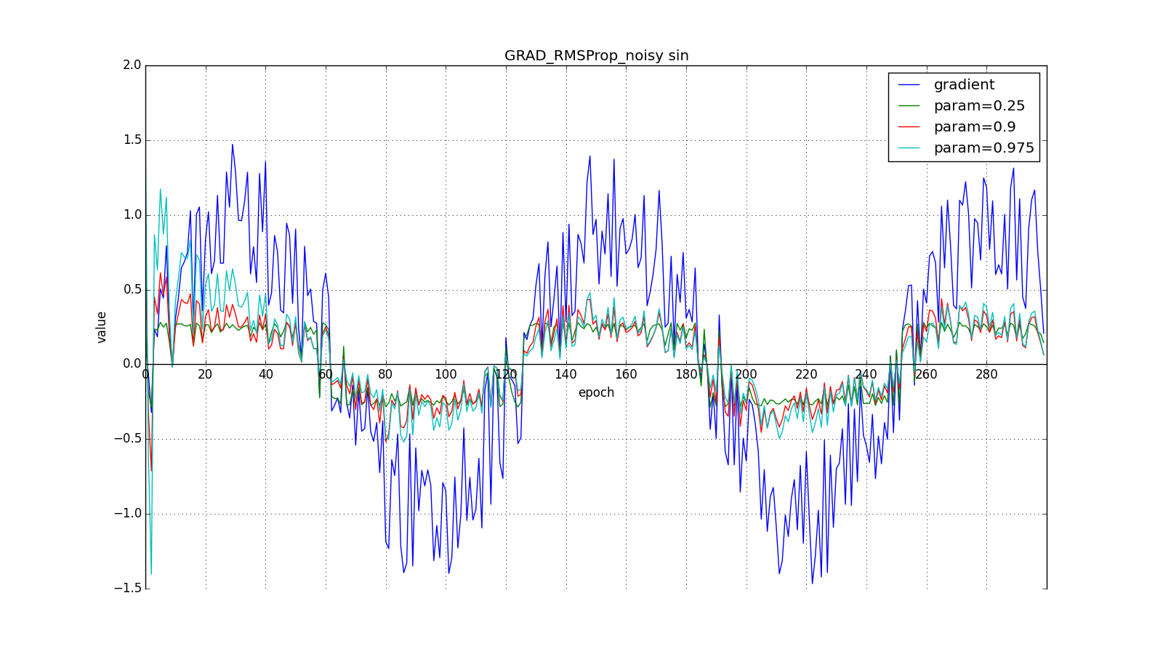

Slide 16
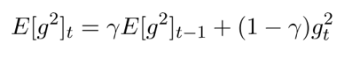
RMSProp и Adadelta в keras
Adadelta - Как RMSProp, только добавлен стабилизирующий член (см. статью)
keras.optimizers.RMSprop(lr=0.001, rho=0.9, epsilon=None, decay=0.0)
keras.optimizers.Adadelta(lr=1.0, rho=0.95, epsilon=None, decay=0.0)
Lr - learning rate,
Epsilon – epsilon :)
rho –гамма в формуле
decay - уменьшение lr за шаг

Slide 17
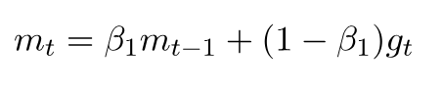
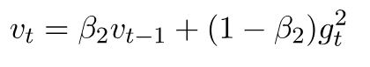
Adam — adaptive moment estimation
В принципе почти ничего нового, накапливаем импульс и более редкие обновляем сильнее.
Важное отличие – начальная калибровка параметров (искусственно задаем большими m_{t} и v_{t} на первых шагах)

Slide 18
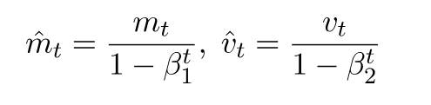
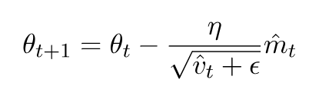
Adam — adaptive moment estimation

Slide 19
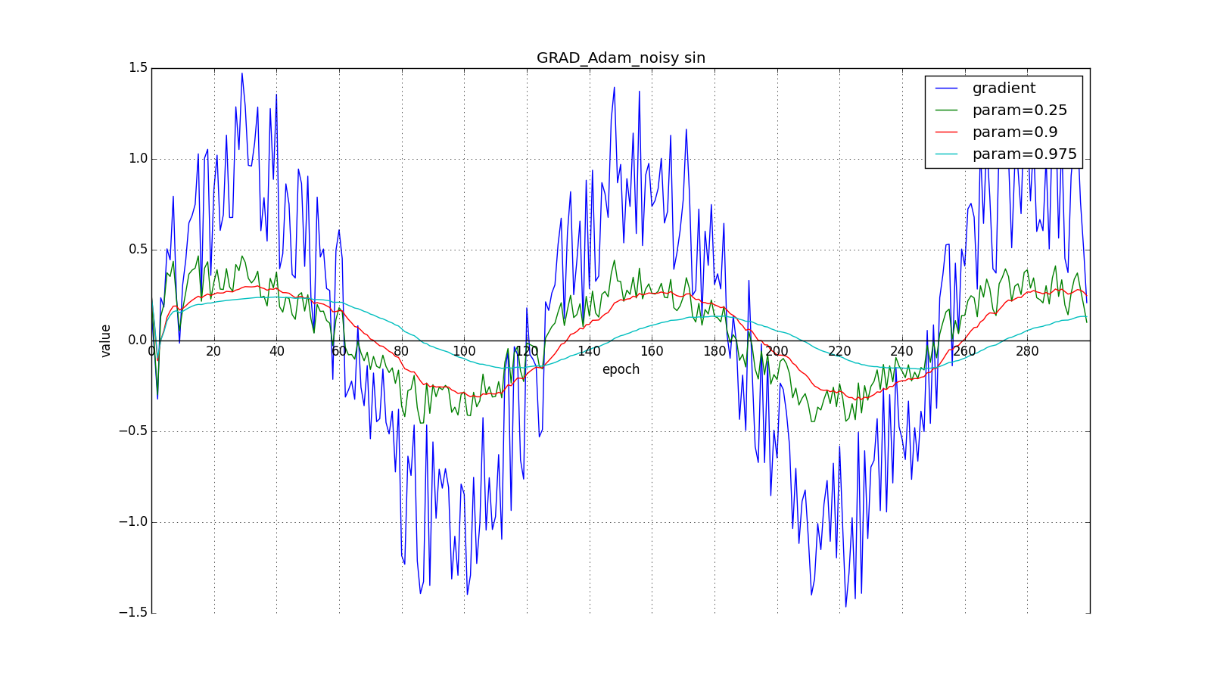

Slide 20
Adam в keras
keras.optimizers.Adam(lr=0.001, beta_1=0.9, beta_2=0.999, epsilon=None, decay=0.0, amsgrad=False)
lr - Learning rate.
beta_1 - beta 1
beta_2 - beta 2
epsilon – epsilon
decay - уменьшение lr за шаг
amsgrad – ASMGrad вариант алгоритма

Slide 21


Slide 22


Slide 23
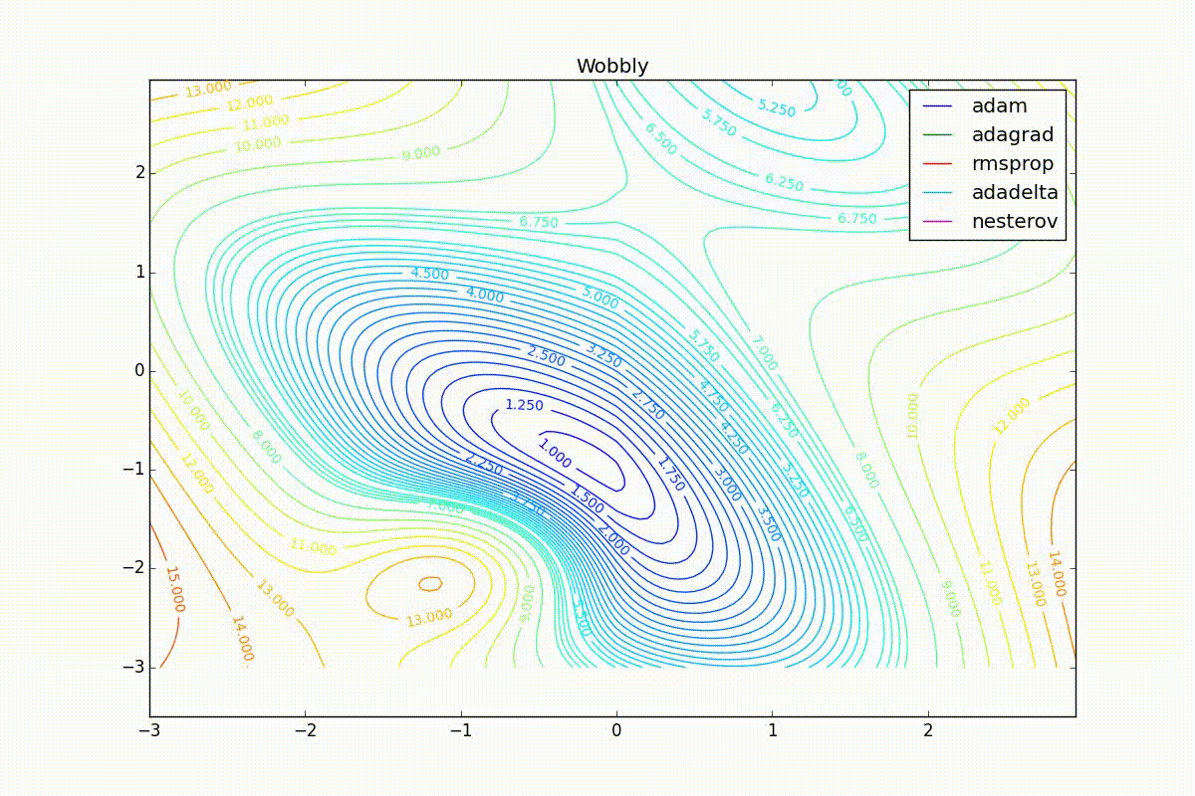

Slide 24
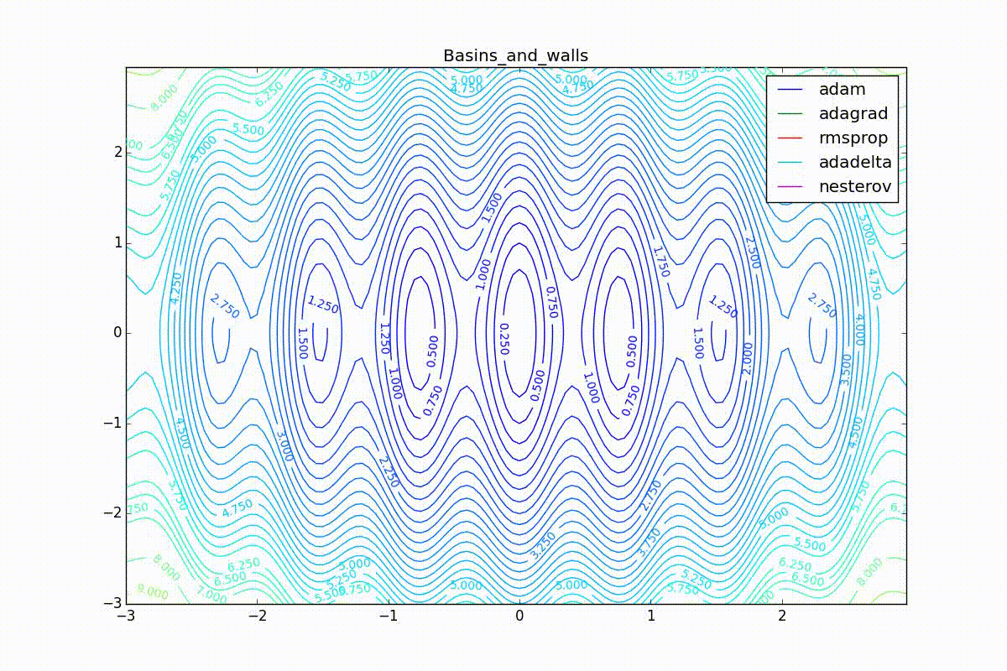

Slide 25
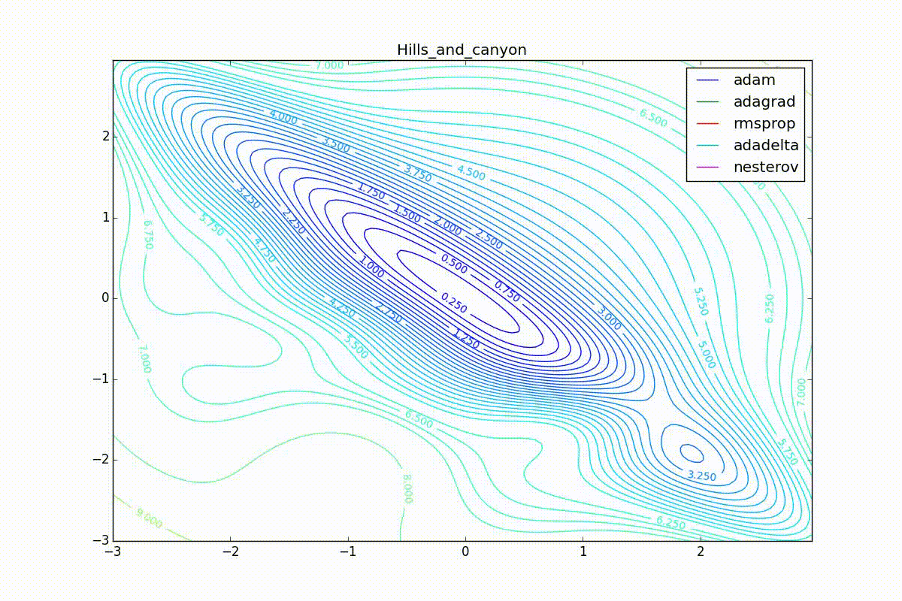

Slide 26
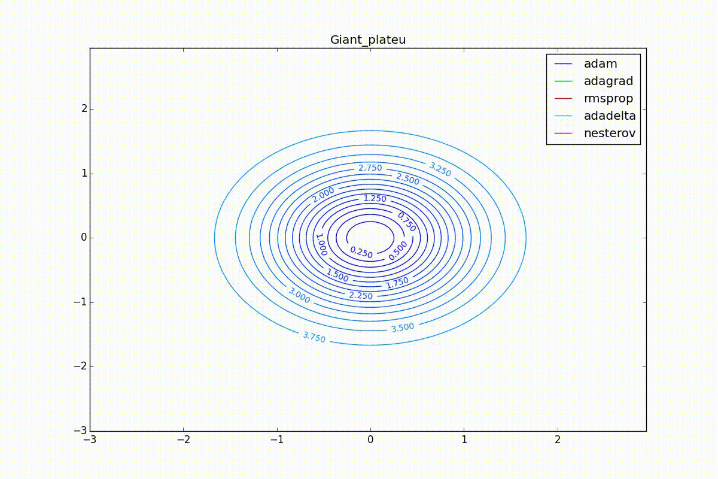

Slide 27
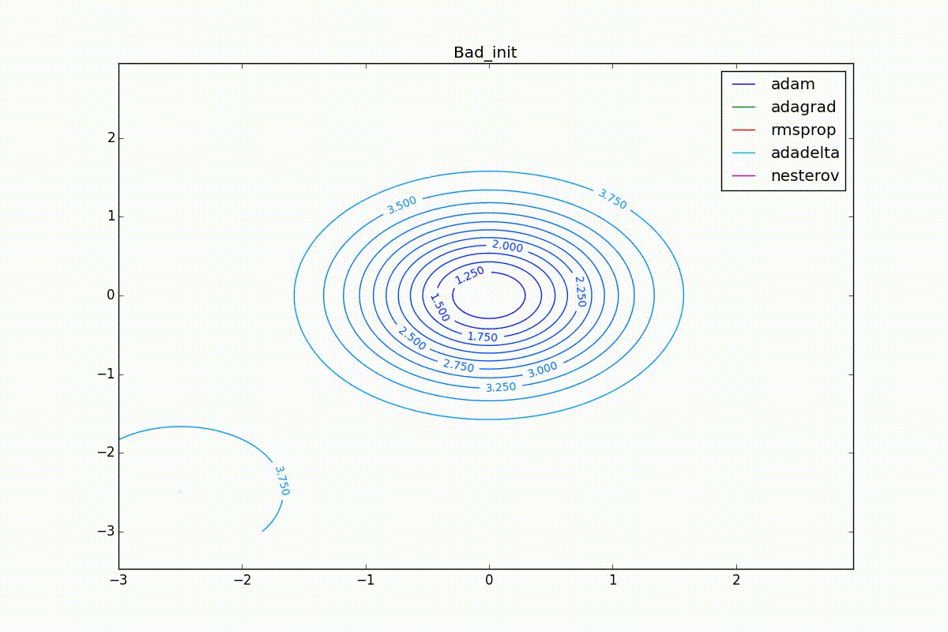

Slide 28
Вывод
В общем случае – Adam это хорошо
Параметры оптимизаторов трогать можно, но желательно не наобум
SotA решения часто используют свои параметры оптимизации/оптимизаторы

Slide 29
Источники:
https://habr.com/post/318970/
https://keras.io/optimizers/
http://ruder.io/optimizing-gradient-descent/
https://towardsdatascience.com/types-of-optimization-algorithms-used-in-neural-networks-and-ways-to-optimize-gradient-95ae5d39529f

